Slide 1
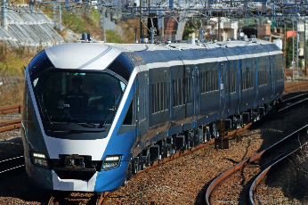
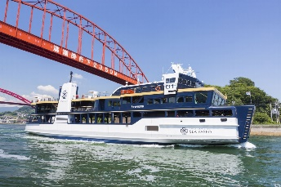
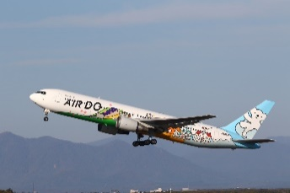
運輸防災セミナー＆運輸防災ワークショップ開催のお知らせ ～ 運輸防災マネジメント強化キャンペーン ～
別添
期間 令和３年６月～９月（４カ月間）
※詳細については5月中旬を目途に国交省HPに公開予定
方式 オンライン
（使用システム 本省開催： Cisco Webex 又はMicrosoft Teams / 地方開催：Cisco Webex ）
※スマートフォン、タブレット等での参加も可能。地方開催ではマイク・カメラ利用。
主催 国土交通省 大臣官房 運輸安全監理官・参事官（運輸安全防災）
地方運輸局、神戸運輸監理部、沖縄総合事務局
趣旨・目的
運輸防災マネジメントの推進について、運輸事業者への普及啓発を強化するため、出水期対策等として、運輸防災ワークショップと連携する形で運輸防災マネジメントセミナーを集中的に実施し（強化キャンペーン）、もって風水害、地震等に対する運輸事業者の対応力の向上に資することを目的としています。
内 容（案）
◆運輸防災マネジメントのポイント
経営トップの責務、自然災害リスク評価と その対応、防災の基本方針、各種訓練 他
◆取組事例、参考情報等の紹介
車両等避難タイムライン、計画運休、 荷主への働きかけ、荷主勧告制度、 車両特性教育 他
運輸防災セミナー
◆気象情報（地方開催）
警報・注意報等の見方、使い方等
◆河川情報、ハザードマップ等（地方開催）
河川水位、ハザードマップの見方等
◆ハザードマップから自然災害リスク（洪水）
を考えるワークショップ（地方開催）
ハザードマップの使い方、被害の想定 他
◆災害イマジネーションワークショップ（本省）
地震・津波シナリオによる机上訓練
運輸防災ワークショップ

Slide 2
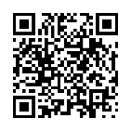
プログラム（案）
本省開催（３回予定）
13:30～16:00（2時間30分）
13:30~13:35 | (5) | 開会 藤田 礼子（本省大臣官房運輸安全監理官）
13:35~14:05 | (30) | 基調講演 渡辺 研司（名古屋工業大学大学院工学研究科社会工学専攻教授） タイトル：未定（風水害対策）
14:05~14:15 | (10) | ～休憩～
14:15~16:00 (休憩10分含) | (105) | 運輸防災マネジメントセミナー及びワークショップ ～自然災害に関する自社のリスクと対応を考える～（仮） （本省大臣官房運輸安全監理官室）
地方開催
（北海道…7/15(木)、東北…9/10(金)、北陸信越…未定 、関東…7/8(木),7/20(火),8/5(木)、
中部…7/14(水),7/27(火),8/3(火)、近畿・神戸…7/6(火),13(火),28(水)、中国…6/3(木)、
四国…6/10(木)、九州…6/22(火),2回目未定、沖縄…7/16(金)）
13:30～16:00（2時間30分）
13:30~13:35 | (5) | 開会 （地方運輸局等）
13:35~13:50 | (15) | 運輸事業のための風水害対策情報（仮）（管区気象台等）
13:50~14:05 | (15) | 運輸事業のための風水害対策情報（仮）（地方整備局）
14:05~14:15 | (10) | ～休憩～
14:15~15:15 | (60) | ハザードマップから自然災害（洪水）リスクを考えるワークショップ （地方運輸局）
15:15~15:25 | (10) | ～休憩～
16:25~16:55 | (30) | 運輸防災マネジメントセミナー（本省大臣官房運輸安全監理官室）
15:55~16:00 | (5) | 閉会 （地方運輸局等）
※本省開催・地方開催ともに、運輸事業者の取組状況、課題等を把握するための簡単なアンケートを ご用意しておりますのでご協力お願いします。
お申込み方法
国土交通省HP運輸安全においてお申込みを受付致します。（5月中旬より順次開始予定）
以下のURL又はQRコードよりアクセスして下さい。
URL：https://www.mlit.go.jp/unyuanzen/unyu_bousai_campaign2021.html
QRコード ➡
お問合せ先
（本省開催分）国土交通省 大臣官房 代表 03-5253-8111（カッコ内は内線番号）
運輸安全監理官室 岡本（22067）・山田（22062）・川島（22071）
（地方開催分）●●運輸局 総務部 安全防災・危機管理課 0XX-XXX-XXXX
国土交通省 大臣官房 代表 03-5253-8111（カッコ内は内線番号）
運輸安全防災 山口（25614）・佐藤（25618）・河野（25629）

